Slide 1
Pemrograman III Pertemuan I : Kontrak Kuliah

Slide 2
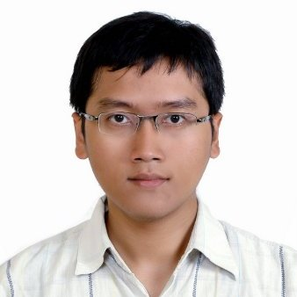
Pengenalan
Name M. Priyono Tri Sulistyanto
Birthday April, 1982
Education S.T. (S1) from Fisika Teknik, Univesitas Gadjah Mada in 2005
M. Eng (S2) from Computer Science and Information Engineering, Asia University (Taiwan) in 2010
Email msulistyanto@gmail.com
HP 085736692124
Work experiences
2008-2010 Researcher with Asia University and Vanguard International Semiconductor (VIS) , Taiwan
2010 Internee for Device Engineer of VIS , Taiwan
2010-2014 R&D Engineer of VIS

Slide 3
Peraturan
Minimum kehadiran 75% (12 pertemuan)
Tidak ada ujian susulan.
Total nilai = Tugas (PR,Quiz) (15%) + Praktikum (25%)+UTS (20%) + UAS (40%)
Kalau ada permasalahan dapat langsung bertanya kepada Dosen
Penguasaan bahasa pemrograman PHP
Penguasaan bahasa DB SQL dan server MySQL
Penguasaan bahasa JavaScript (JS)

Slide 4
Materi
PHP core (perintah dasar PHP)
Koneksi MySQL
Library dalam PHP (PDFmaker, Image, Icon, dan lain-lain)
Aplikasi sederhana (contoh: buku tamu)
Aplikasi lanjut

